Slide 1

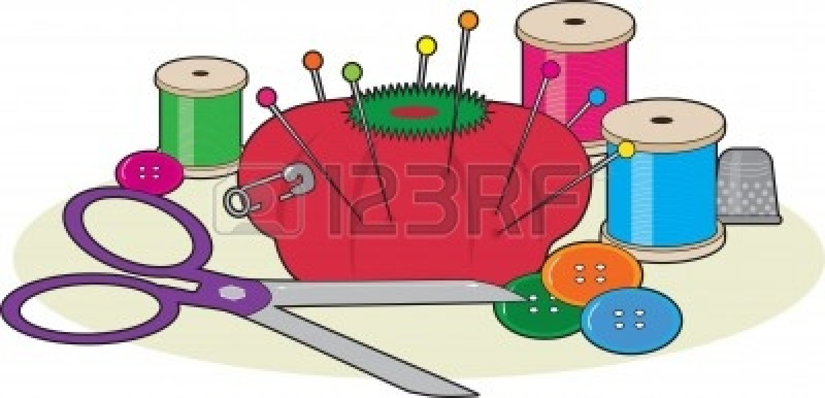
Предметы вокруг нас. Помощники швеи.
Гаджиева З. А.

Slide 2
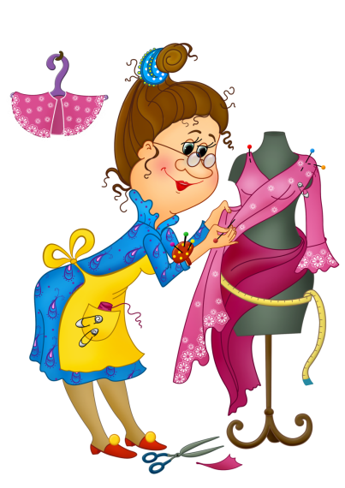
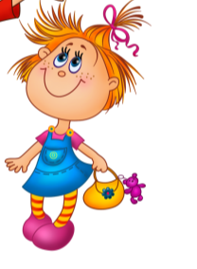
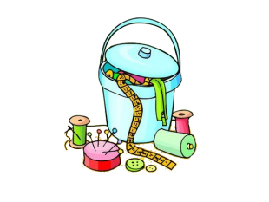
Инструменты и приспособления
для швейных работ

Slide 3
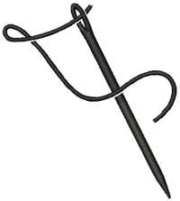
Инструменты
Одноглазая старушка
Узоры вышивает,
Весь мир одевает.
Что сошьёт – не надевает.

Slide 4
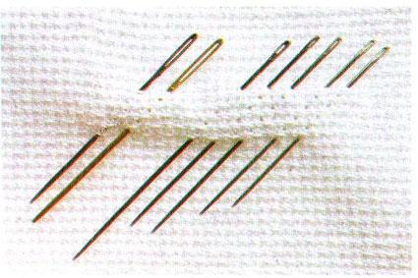
Игла
Один конец у нее острый – это острие, а другой утолщенный. На утолщенном конце иглы находится ушко – отверстие для нитки. Острым концом игла прокалывает ткань.

Slide 5
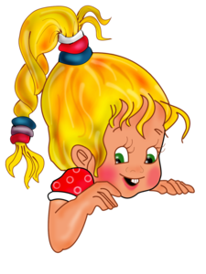
Правила безопасной работы иглой
1.Хранить иглы необходимо в определенном месте в специальной подушечке, лучше всего с ниткой (так она заметнее, ее легче обнаружить).
2.Всегда нужно знать, сколько у вас иголок.
3.Окончив работу, необходимо проверить количество иголок.
4.Не допускать потери иглы.
5.Нельзя брать иглу в рот, вкалывать ее в одежду.
6.Сломанную иглу надо сдать учителю.
7.Нельзя откусывать нитку зубами.

Slide 6
Иглы и булавки храни
только в игольнице

Slide 7
Подавай иглу ушком вперёд,
булавку - колечком вперёд.

Slide 8
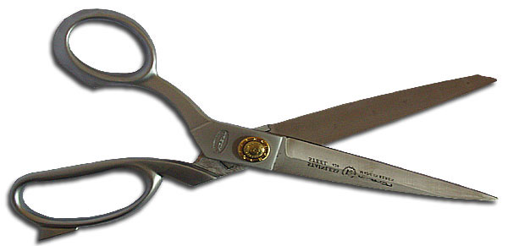
Инструменты
Два конца, два кольца,
Посредине гвоздик,
Да и тот насквозь.

Slide 9
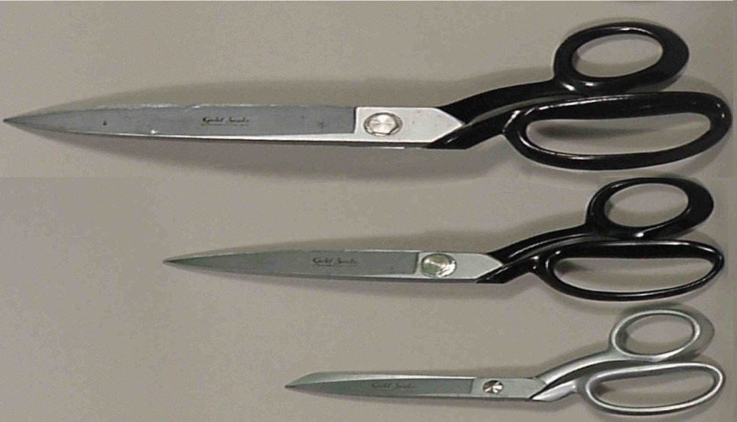
Ножницы нужны, чтобы резать бумагу, ткань, нитки.

Slide 10
Правила безопасной работы ножницами
- Ножницы – острый инструмент. Пользоваться ножницами нужно осторожно.
1. Хранить ножницы в строго определенном месте.
2. Нельзя держать ножницы острыми концами вверх.
3. Передавая ножницы, необходимо держать их за сомкнутые лезвия и передавать кольцами вперед.
4. Нельзя оставлять ножницы с раскрытыми лезвиями.
5. Нельзя класть ножницы у вращающихся частей швейной машины.

Slide 11
Подавай ножницы кольцами вперёд

Slide 12
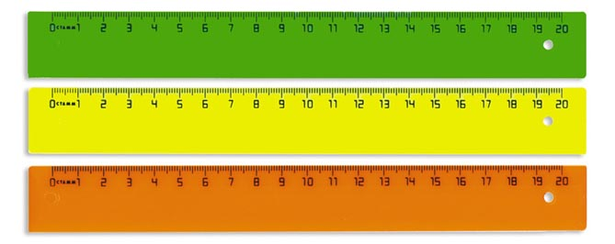
Измерительные инструменты
  Я люблю прямоту.
Я сама прямая.
Сделать ровную черту
Всем я помогаю.

Slide 13
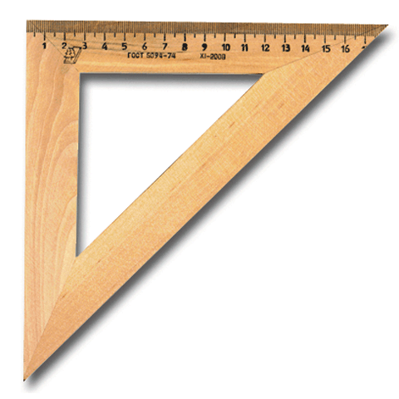
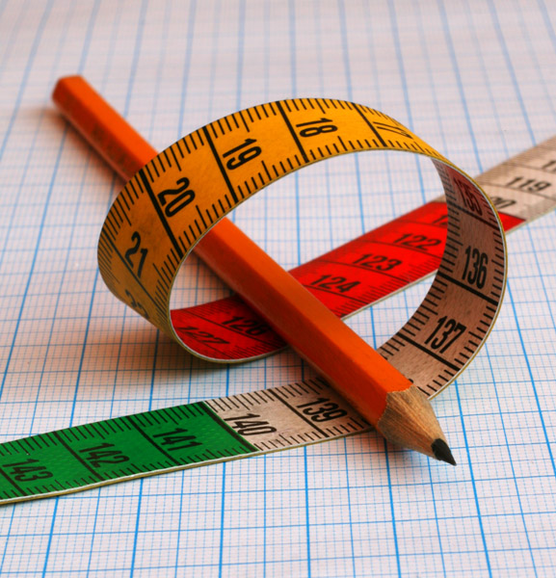
Измерительные инструменты

Slide 14
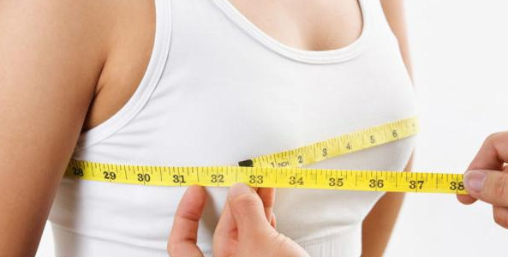
Сантиметровая лента, или сантиметр.
Служит для снятия мерок с фигуры человека и объемных предметов. Используют также при измерении длины и ширины ткани, при проверке размеров изделия.

Slide 15
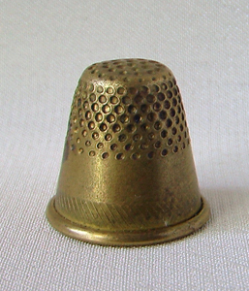
Приспособления
У дядюшки Никона
Вся лысина истыкана.

Slide 16
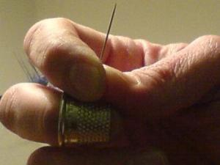
Напёрсток - защищает палец от уколов.

Slide 17
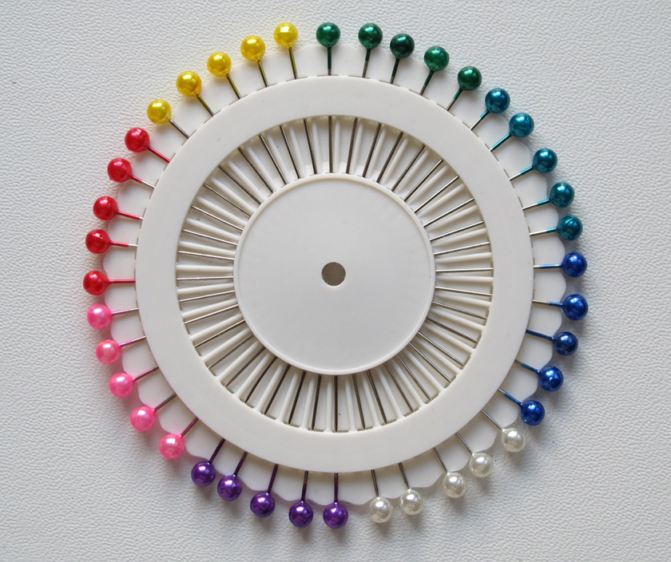
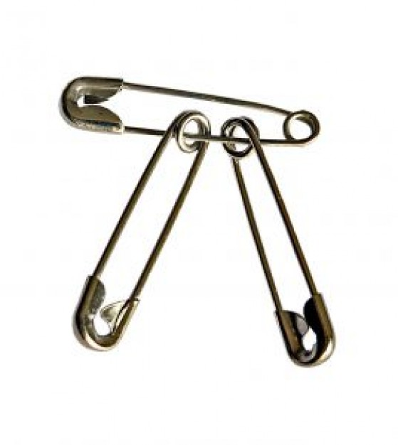
Булавки
.

Slide 18
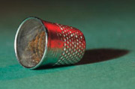
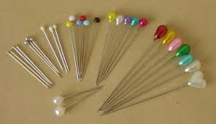
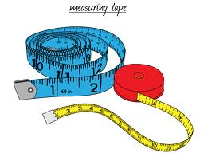
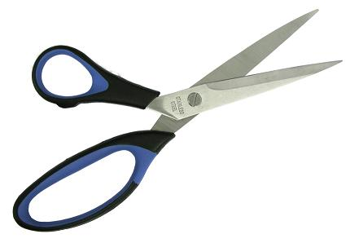
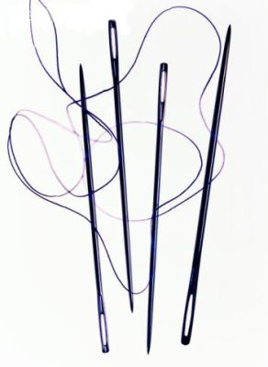
Угадай

Slide 19
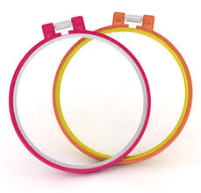
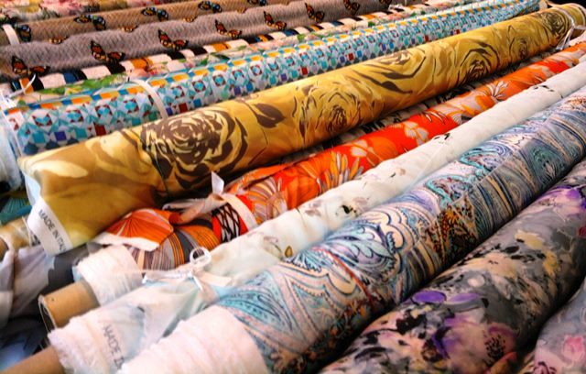
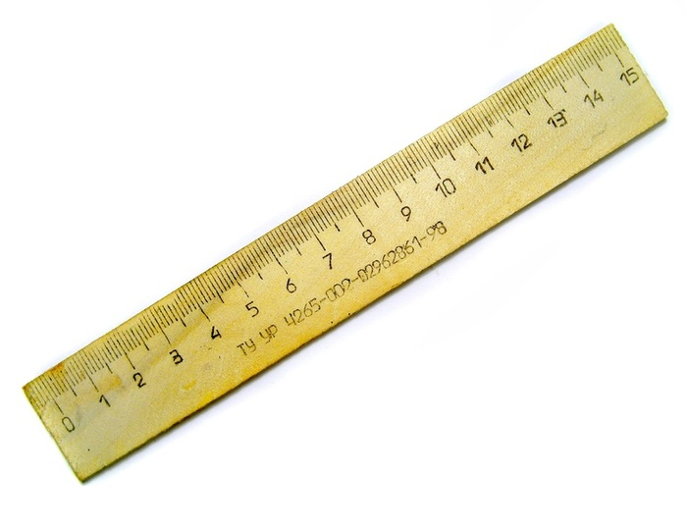
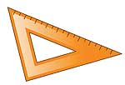
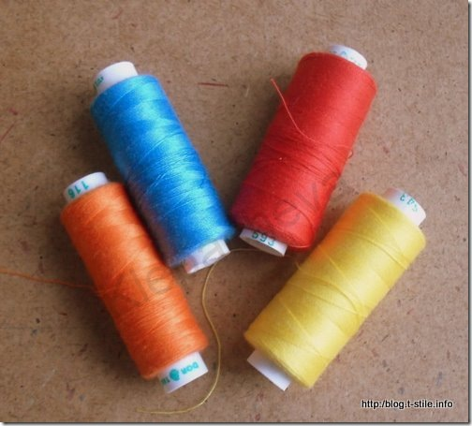
Угадай

